Slide 1


Trường Tiểu học Phúc Lợi
Tuần 33
Tập đọc
Một mái nhà chung.

Slide 2

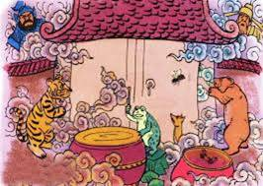

1
Ôn bài cũ: Đọc đoạn 3 của bài Cóc kiện trời
và trả lời câu hỏi:
Theo em, Cóc có những điểm gì đáng khen?

Slide 3
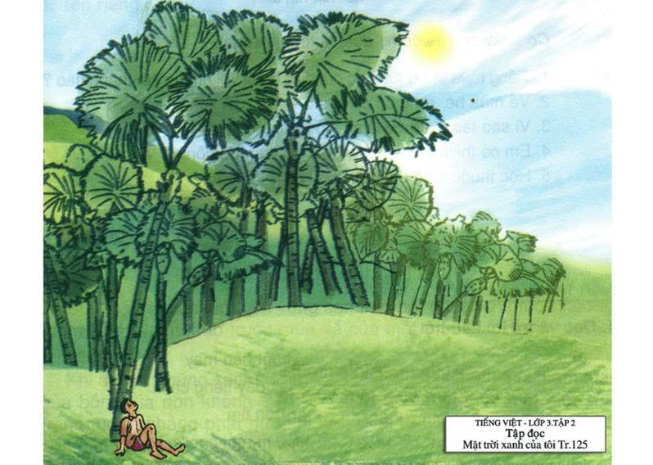

Slide 4

MỤC TIÊU BÀI HỌC
Đọc đúng câu, đoạn, ngắt nghỉ hơi đúng chỗ, hiểu nghĩa từ khó
Hiểu nội dung bài

Slide 5
Tập đọc
Mặt trời xanh của tôi
Nguyễn Viết Bình
Đã có ai lắng nghe
Tiếng mưa trong rừng cọ
Như tiếng thác dội về
Như ào ào trận gió.
Đã có ai dậy sớm
Nhìn lên rừng cọ tươi
Lá xòe từng tia nắng
Giống hệt như mặt trời.
Đã ai lên rừng cọ
Giữa một buổi trưa hè
Gối đầu lên thảm cỏ
Nhìn trời xanh, lá che…
Rừng cọ ơi! Rừng cọ!
Lá đẹp, lá ngời ngời
Tôi yêu thường vẫn gọi
Mặt trời xanh của tôi.

Slide 6
Luyện đọc

Slide 7
Mặt trời xanh của tôi
Đã có ai lắng nghe
Tiếng mưa trong rừng cọ
Như tiếng thác dội về
Như ào ào trận gió.
Đã ai lên rừng cọ
Giữa một buổi trưa hè
Gối đầu lên thảm cỏ
Nhìn trời xanh lá che…
Đã có ai dậy sớm
Nhìn lên rừng cọ tươi
Lá xòe từng tia nắng
Giống hệt như mặt trời.
Rừng cọ ơi! Rừng cọ!
Lá đẹp lá ngời ngời
Tôi yêu thường vẫn gọi
Mặt trời xanh của tôi.

Slide 8
* Giải nghĩa từ:
- Cọ
- Thảm cỏ

Slide 9
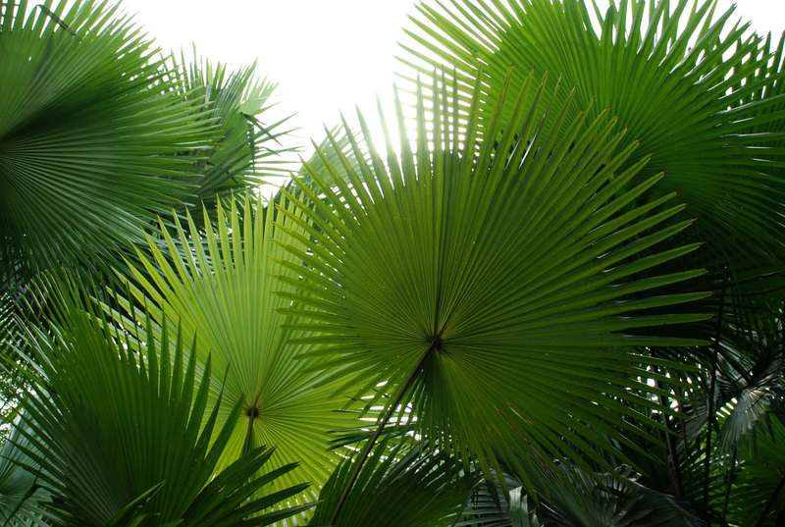
Cọ

Slide 10
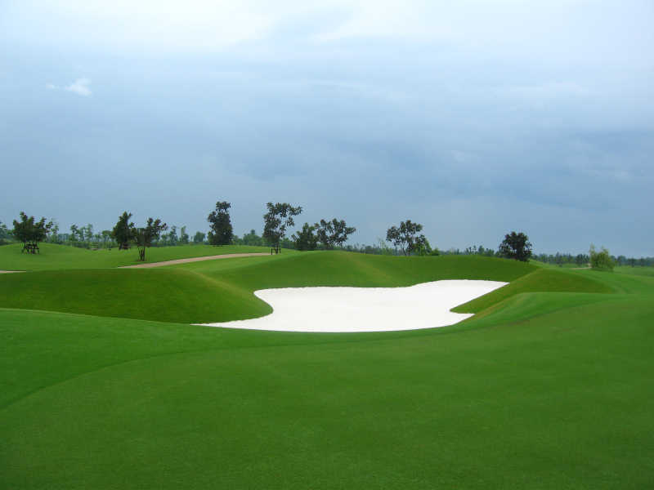
Thảm cỏ

Slide 11
Tìm hiểu bài

Slide 12
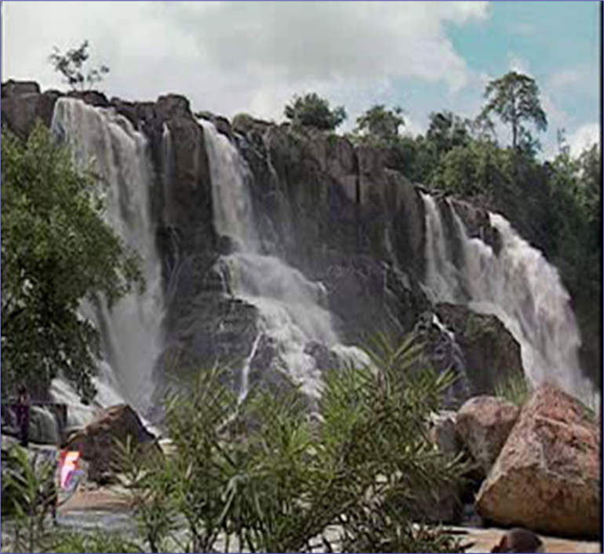
Tìm hiểu bài:
Tiếng mưa trong rừng cọ được so sánh với những
âm thanh nào?
- So sánh với tiếng thác đổ về, tiếng gió thổi ào ào.
Đã có ai lắng nghe
Tiếng mưa trong rừng cọ
Như tiếng thác dội về
Như ào ào trận gió.

Slide 13
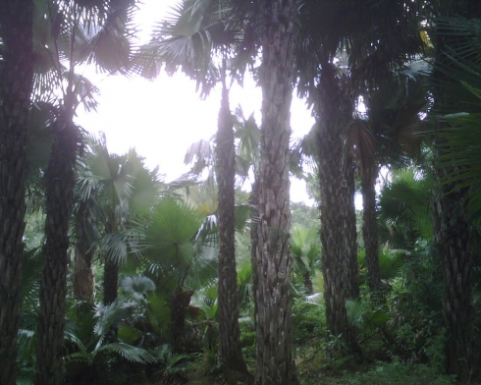
Khổ thơ thứ hai miêu tả rừng cọ vào lúc nào?
2) Về mùa hè, rừng cọ có gì thú vị ?
- Về mùa hè, nằm dưới rừng cọ nhìn lên, nhà thơ thấy trời xanh qua từng kẻ lá.
Khổ thơ thứ hai miêu tả rừng cọ vào vào buổi trưa hè.
Đã ai lên rừng cọ
Giữa một buổi trưa hè
Gối đầu lên thảm cỏ
Nhìn trời xanh, lá che...

Slide 14
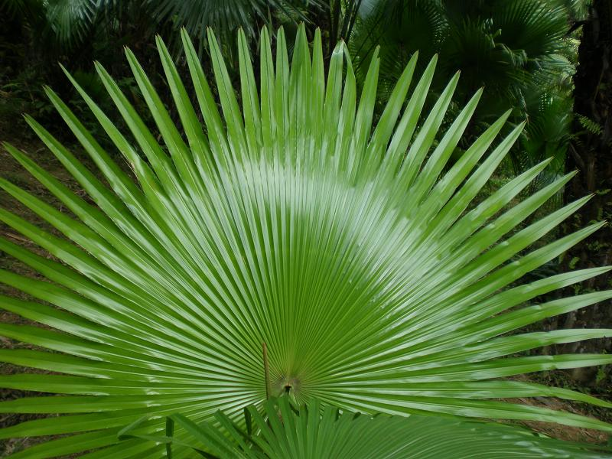
3/ Vì sao tác giả thấy lá cọ giống như mặt trời ?
- Lá cọ hình quạt, có gân lá xòe ra như các tia
nắng nên tác giả thấy nó giống mặt trời.
Đã có ai dậy sớm
Nhìn lên rừng cọ tươi
Lá xòe từng tia nắng
Giống hệt như mặt trời.
Lá cọ

Slide 15
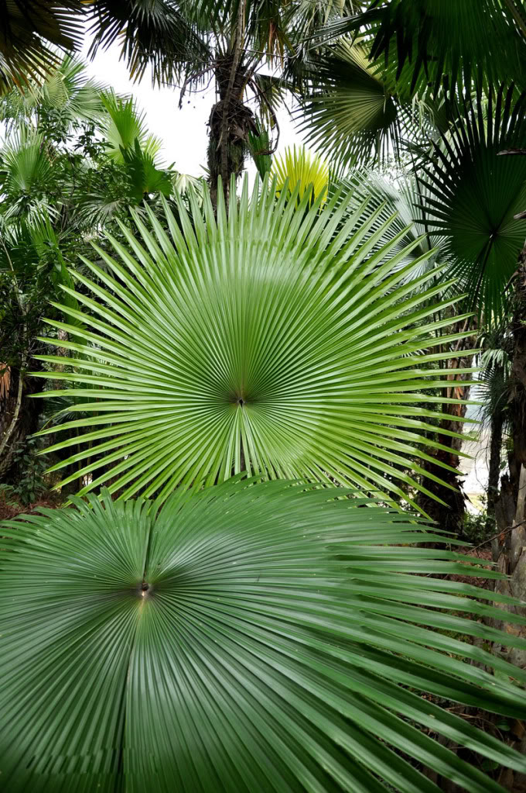
Tác giả gọi lá cọ là gì?
4) Em có thích gọi lá cọ là “mặt trời xanh” không ?
Vì sao ?
Rừng cọ ơi! Rừng cọ!
Lá đẹp, lá ngời ngời
Tôi yêu thường vẫn gọi
Mặt trời xanh của tôi.

Slide 16


Qua bài thơ, em thấy tác giả thể hiện tình
yêu quê hương qua hình ảnh nào?
Nội dung: Ca ngợi tình yêu quê hương của tác giả qua hình ảnh mặt trời xanh và những dòng thơ tả vẻ đẹp đa dạng của rừng cọ.

Slide 17
Học thuộc lòng
Mặt trời xanh của tôi
Đã
có ai
dậy sớm
Đã
có ai
lắng nghe
Nhìn
lên
Tiếng
mưa
trong rừng cọ
rừng cọ tươi
Như
tiếng thác
dội về.
Lá
xòe
từng tia nắng
Như
ào ào
trận gió.
Giống
hệt
như mặt trời.
Đã
ai lên
rừng cọ
Rừng
cọ ơi !
Rừng cọ !
Giữa
một buổi
trưa hè
Lá
đẹp,
lá ngời ngời
Gối
đầu
lên thảm cỏ
Tôi
yêu
thường vẫn gọi
Nhìn
trời xanh,
lá che.
Mặt
trời
xanh của tôi.

Slide 18

Thi đọc thuộc lòng bài thơ

Slide 19
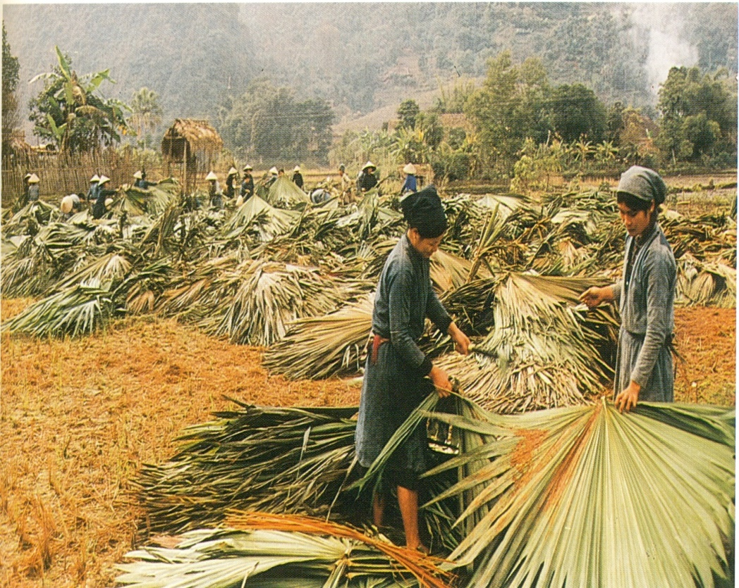
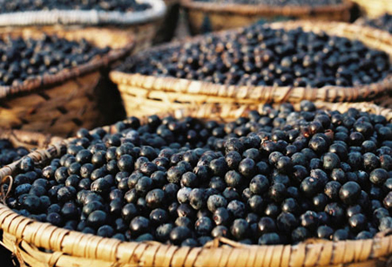
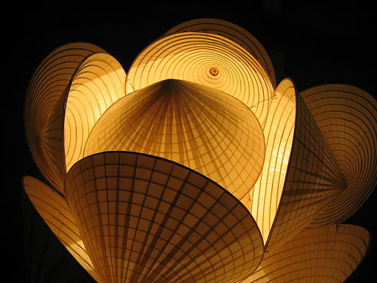
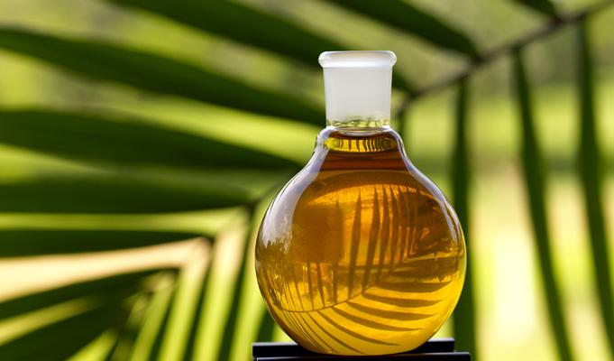

Slide 20
Hoạt động tiếp nối
Chuẩn bị bài sau

